Slide 1
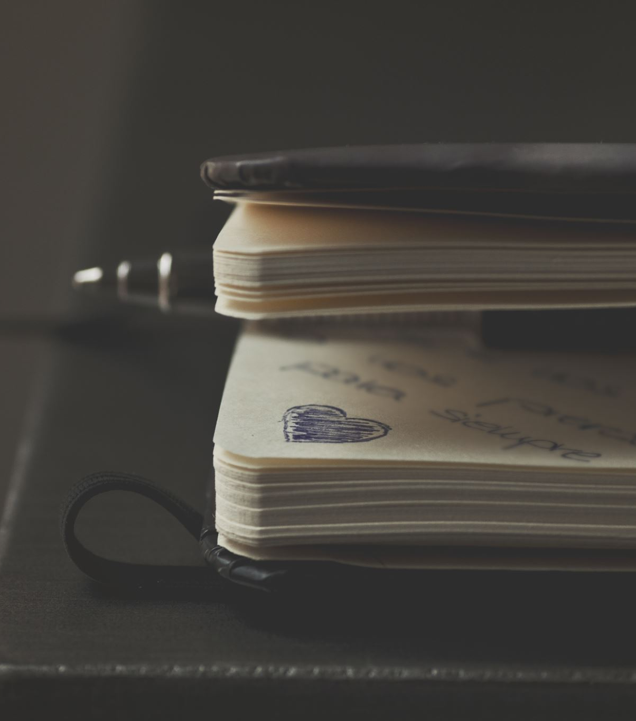
Design of Project SongBook

Slide 2

Cosas que necistamos hacer
Icono (no definitivo)
Pantalla de carga no definitiva (puede ser el icono)
El diseño general de la aplicacion
Las diferentes vistas de la aplicacion
Agregar ideas a el Proyecto

Slide 3
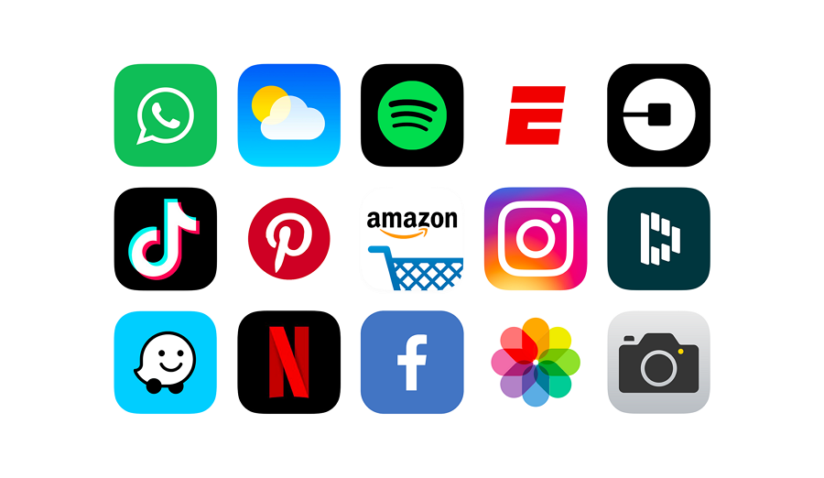
Icono
Tiene que tener una resolucion de 1024x1024 pixeles
No tiene que ser EL icono ya que no es algo que vamos a dejar definitivo
Usen su creatividad, no hay nada fijo todavia.
Tengo que agregar esta info al drive

Slide 4
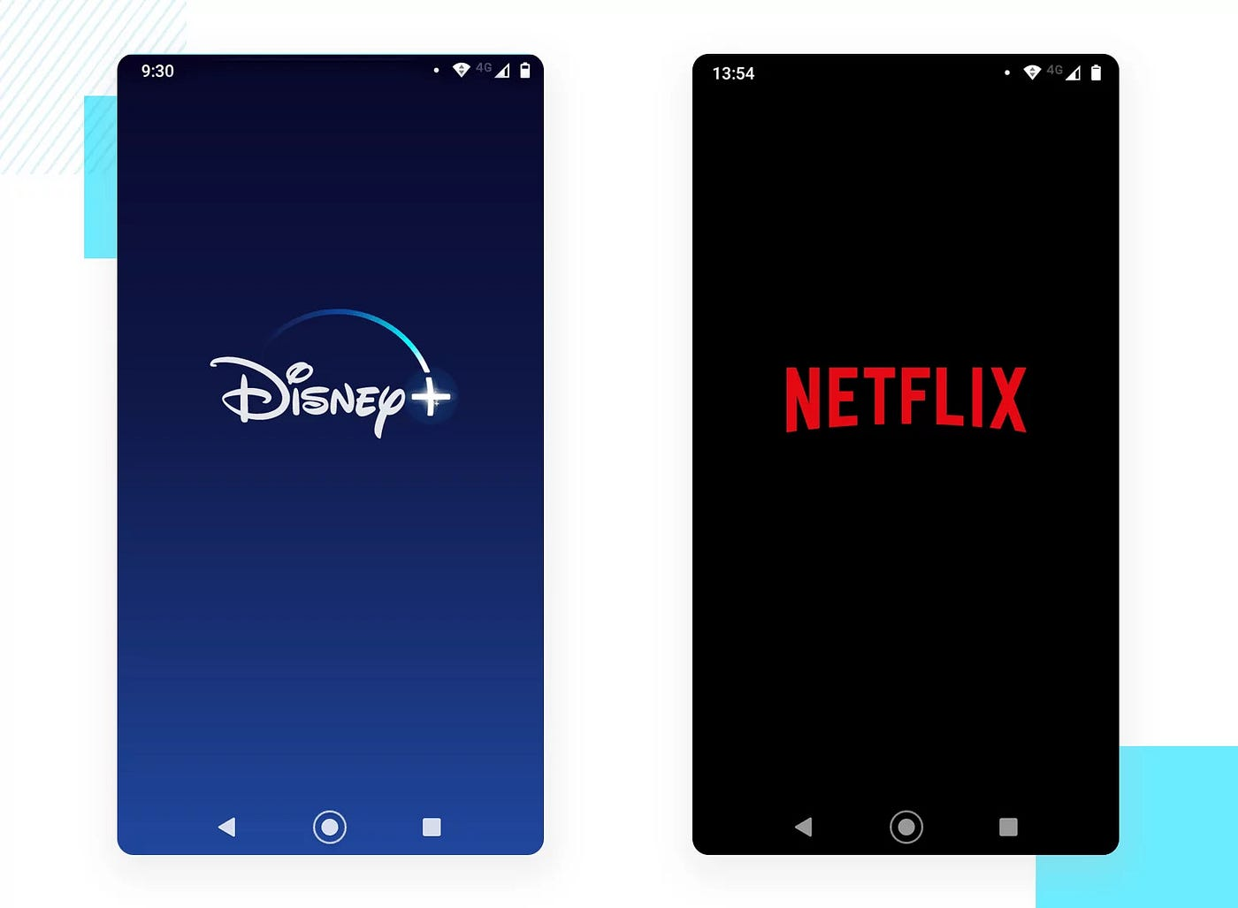
Pantalla de carga (splashScreen)
No es una prioridad por lo que se pude hacer con el icono modificado
Tiene que tener una resolucion de 1248x2778 pixeles

Slide 5
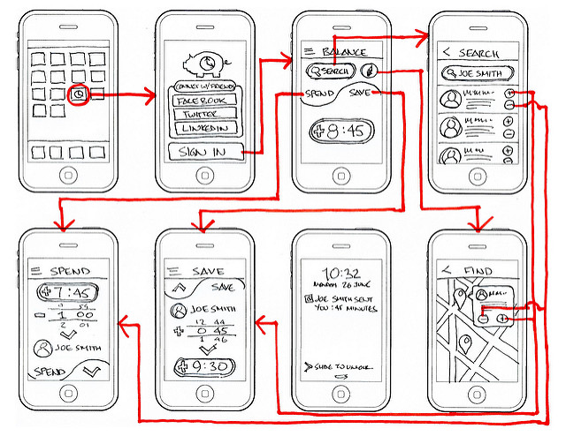
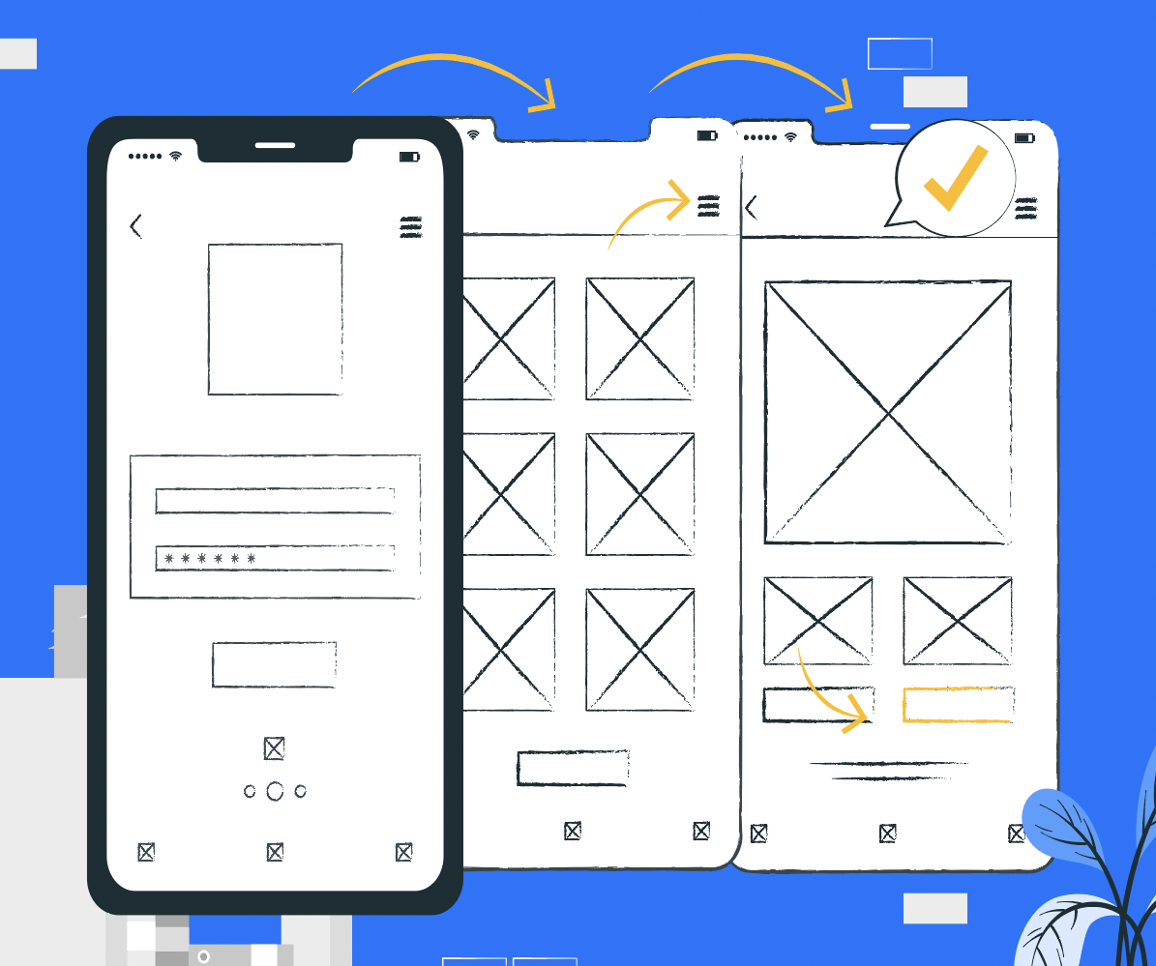
Diseño general del proyecto
Diseñar una app no es facil vamos a necesitar:
Una pantalla de inicio
Una forma de navegar a travez de la aplicaion
Anotar y documentar que partes de las vistan tienen funciones.
Pensar la forma que sea mas estetica y functional (para toda la gente)
Les vamos a pasar o hay que pensar todas las pantallas que tiene que diseñar

Slide 6
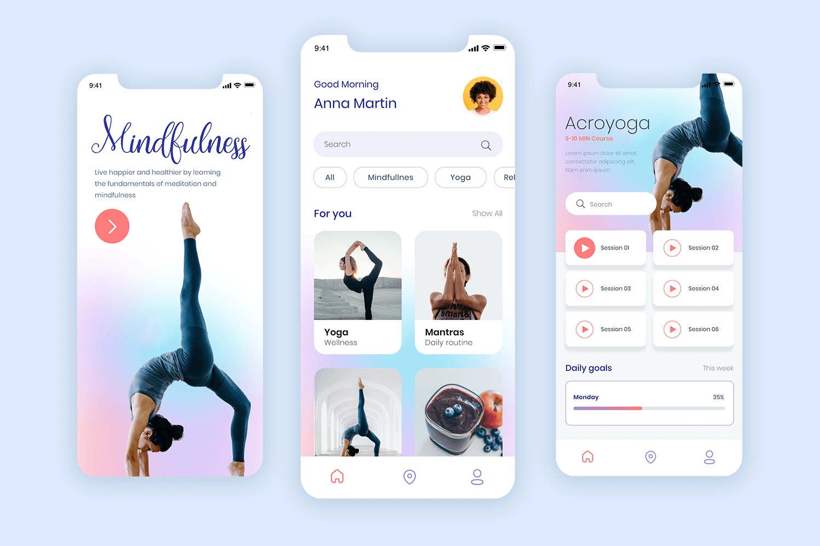
Diferentes vistas de la aplicaion
Para generar las diferentes pantallas vamos a estar usando canva que es con lo que saben trabajar
Yo les voy a pasar la plantilla sobre la que van a poder estar trabajando las diferentes vistas, pero calculo que va a ser algo parecido a la resolucion de la splashScreen (1248x2778 pixeles)
Van a tener que especificar que hace que en cada parte de la aplicacion, asi que vamos a tener que documentar las cosas (en el drive)
A la hora de usar graficos van a tener que usar iconos vectoriales, los cuales los pueden encontar en: https://icons.expo.fyi/Index https://fontawesome.com/search?m=free&o=r
Podemos usar imagenes en algunas cosas como iconos o botones, pero no en todo, ya que las imagenes son pesadas y todo tiene que entrar en la app
Vamos a necesitar diseñar una paleta de colores, o muchas.
Tengo un ejemplo de app: https://www.canva.com/design/DAF5OZCgw9E/USil_7oyM_SCv-lAgypaVA/edit

Slide 7
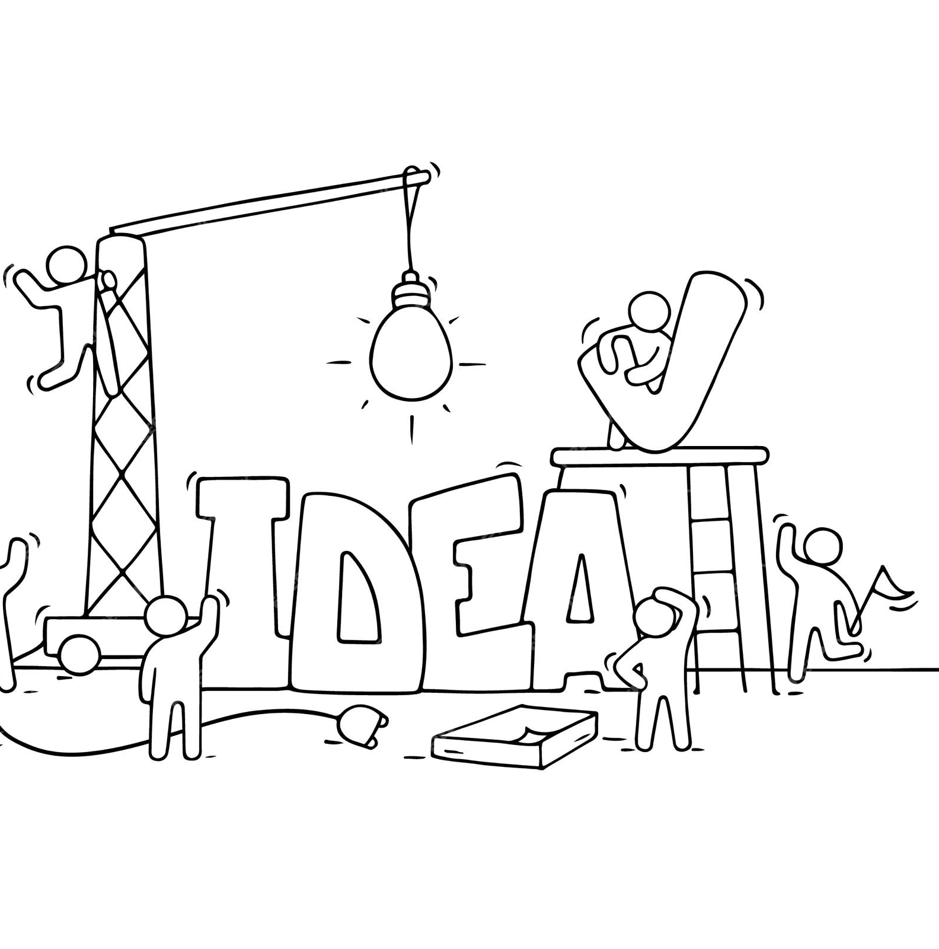
Agregar ideas al proyecto
Como el Proyecto es algo que estamos haciendo a pulmon estamos abiertos a ideas, nueva gente, etc.
No se encariñen demaciado con las cosas porque despues pueden llegar a cambiar si llegamos a hacerlo con la UAP, la idea es presenter algo que funcione por ahora.
Acuerdense de orar mucho por esto :D si Dios nos guia esto va a ser algo re lindo para Dios, para nosotros y para la gente.

Slide 8
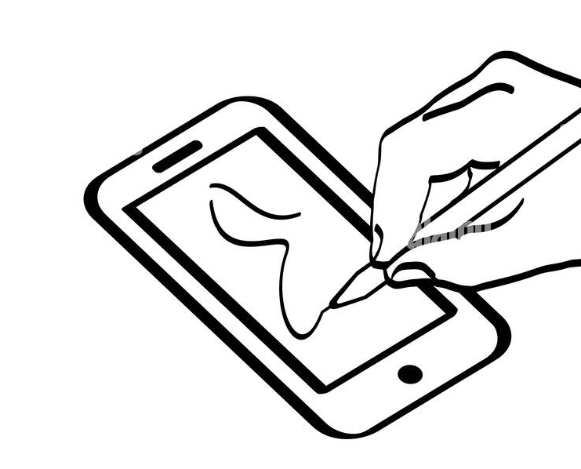
Que Vamos a hacer ahora
Ponerse de acuerdo con los basicos (colores, tipografias ,etc.)
Hacer un diseño muy general de la App (Puede cambiar)

